Slide 1
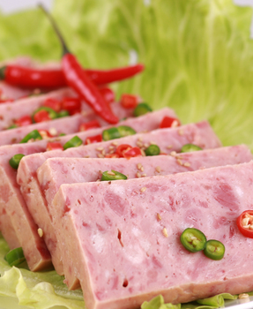
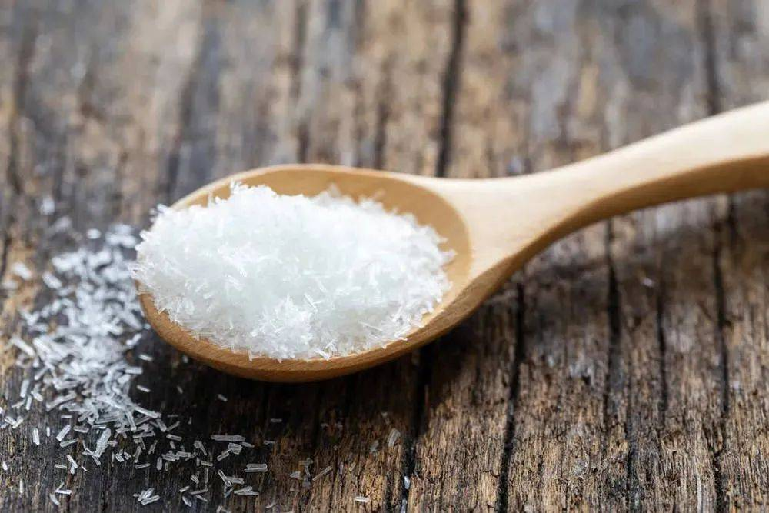
加快科技创新、
实现高质量发展科普活动
科技还是狠活？
亚硝酸盐的那点事儿
主讲人：周杰

Slide 2
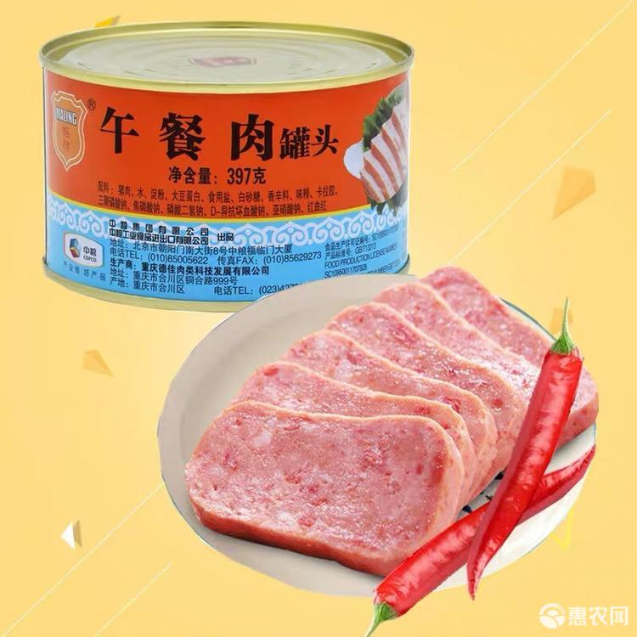

加快科技创新、
实现高质量发展科普活动
罐头（肉）
粉嫩
诱人

Slide 3

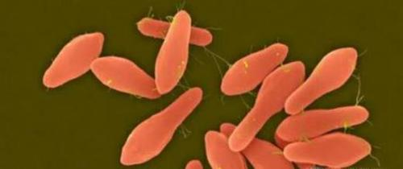
耐热
肉毒梭状芽孢杆菌的芽孢
耐寒
耐酸
耐碱
寿命可达30年
电子显微镜上色放大（10000x）

Slide 4
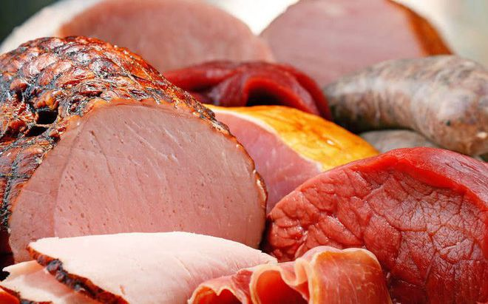
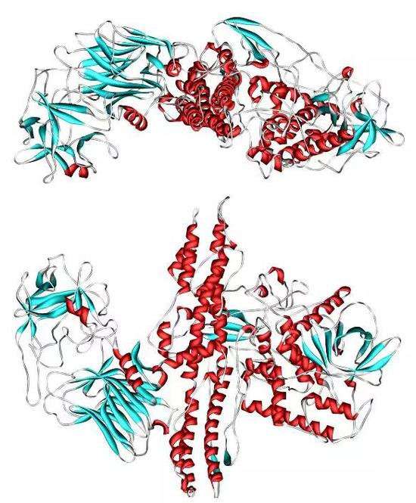

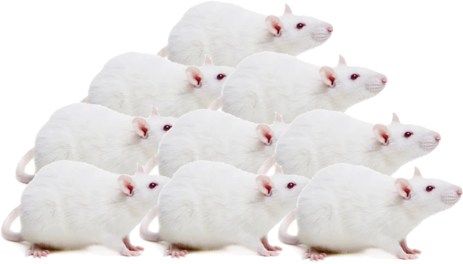
加快科技创新、
实现高质量发展科普活动
毒中之王肉毒素
肉毒素1mg
α-肉毒素

Slide 5
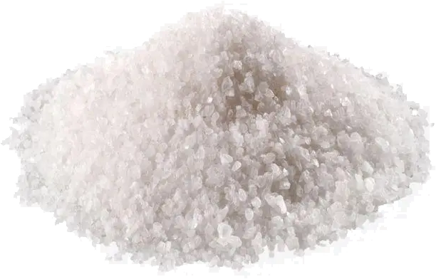
加快科技创新、
实现高质量发展科普活动
亚硝酸盐（钠、钾）
极强的肉毒菌抑制能力
与肌红蛋白结合发色
优秀的加工保护剂

Slide 6
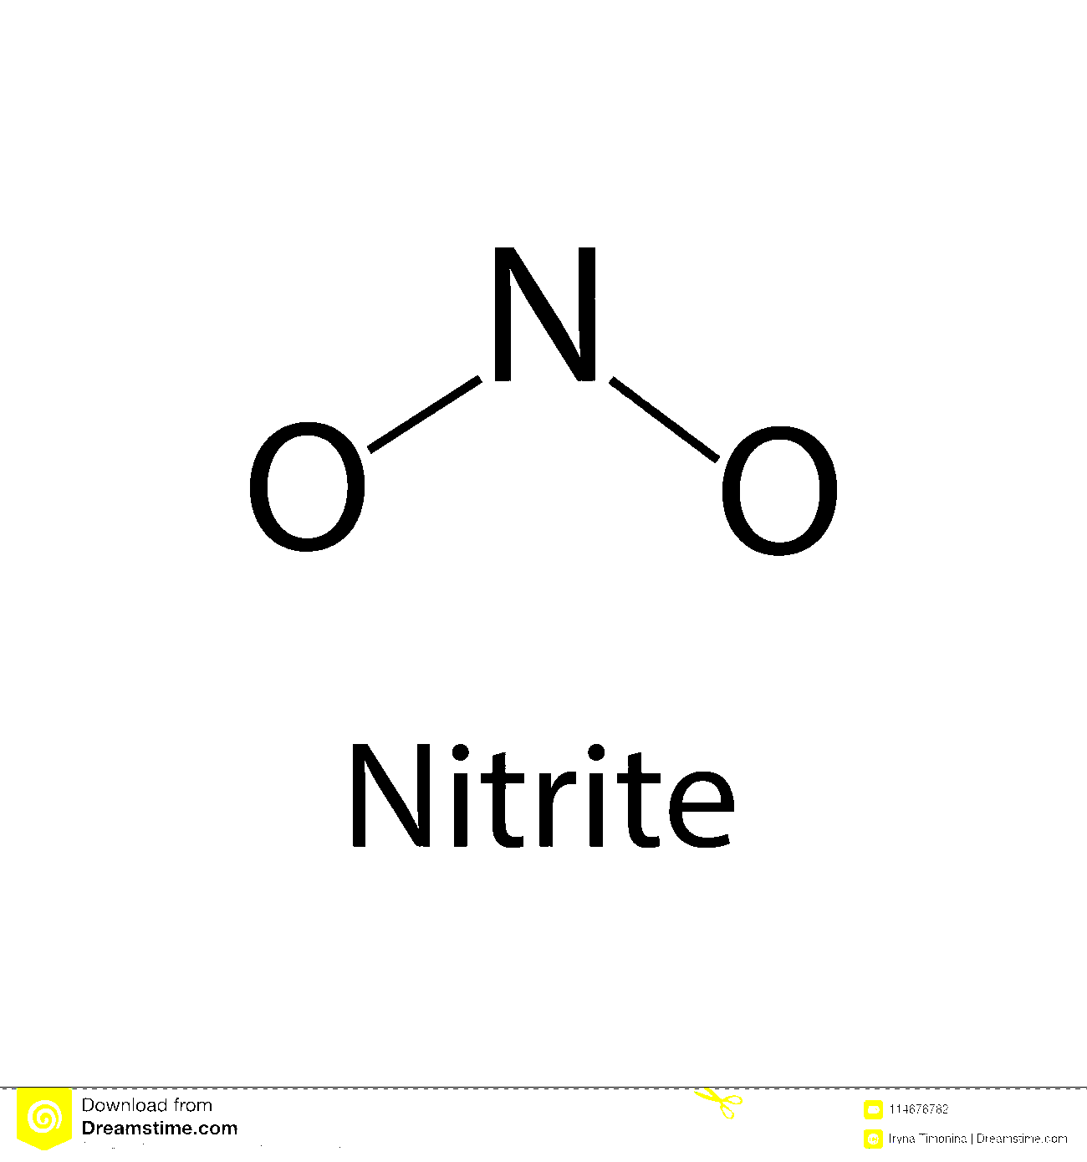
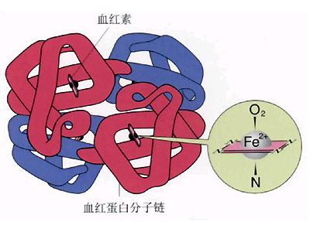


急性中毒
呼吸困难
皮肤发青
血管扩张

Slide 7
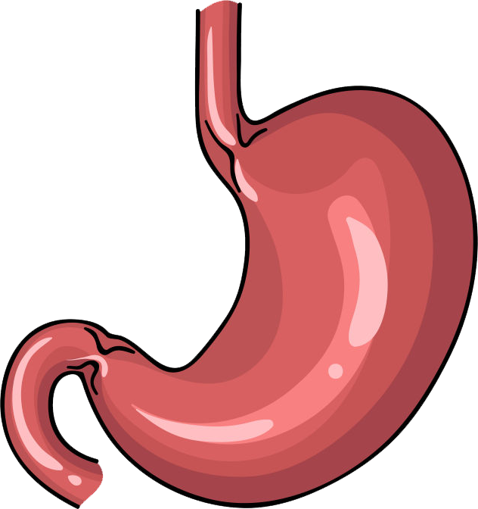
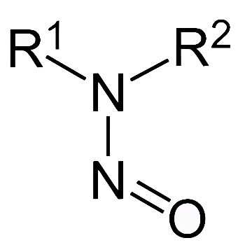
致癌性
胃中亚硝酸根可与胺类物质反应生成致癌性N-亚硝胺，引发癌变
R-NH₂
H+
N-亚硝胺

Slide 8

duck不必
闻“硝”色变？
一个60Kg体重的成年人一般需要吃下1400g符合国标的肉制品才可能会超标

Slide 9
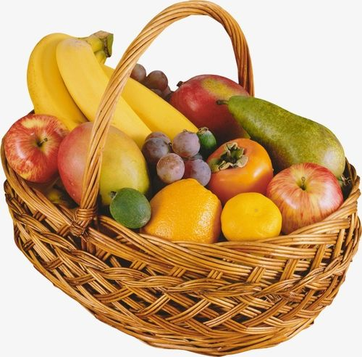
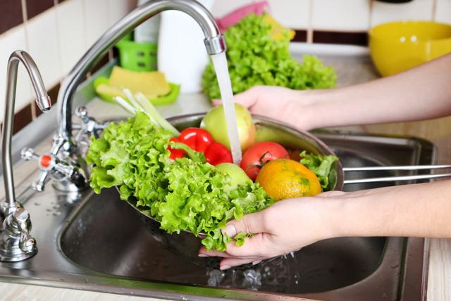
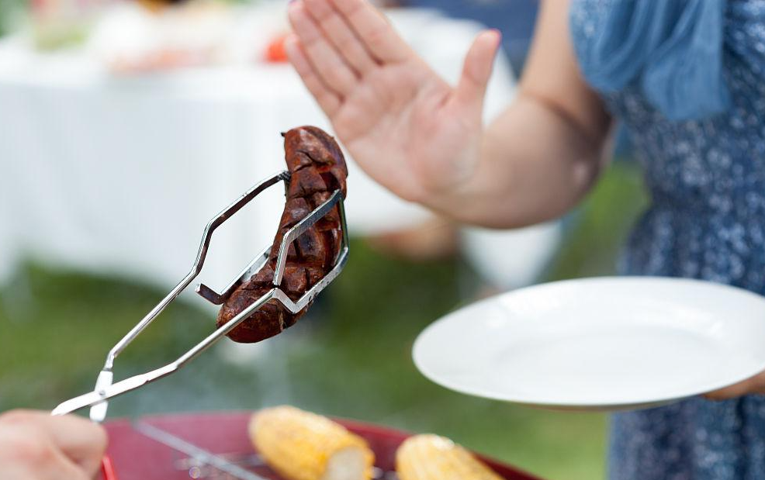
我们还可以这样做
多吃富含Vc的食物
炒菜前浸水
少吃西式火腿、香肠

Slide 10
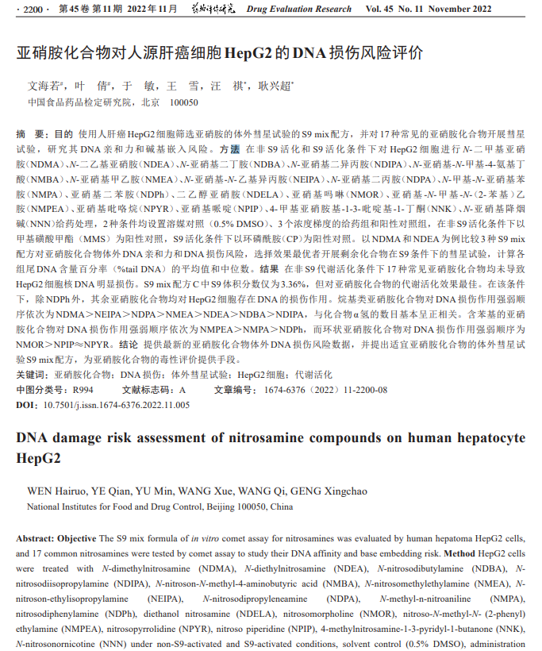
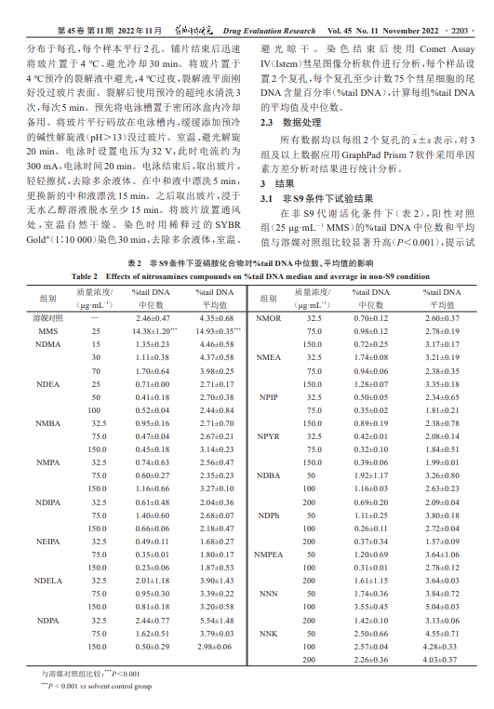

Slide 11

谢谢观看
参考文献：
[1]黄相波,王润胜,王苏晓.浅谈亚硝酸盐中毒的预防[J].中国保健营养,2013,23(08):1773
[2]朱文娟,翁嘉,陈文财等.惠州梅菜中亚硝酸盐含量的研究[J].中国农学通报,2020,36(04):151-155..
[3]解玲.旅游景区餐饮安全监管机制分析[J].食品安全导刊,2022(24):4-6.DOI:10.16043/j.cnki.cfs.2022.24.049.
[4]廖惠英,赵衡文,余波.2010——2014年湖南省熟肉制品中亚硝酸钠超标的时空分析[J].中南大学学报(医学版),2017,42(03):303-307.
主讲人：周杰

